Slide 1
4.4 BIẾN ĐỔI FOURIER NHANH - FFT
4.4.1 KHÁI NIỆM BIẾN ĐỔI FOURIER NHANH - FFT
Vào những năm thập kỷ 60, khi công nghệ vi xử lý phát triển chưa mạnh thì thời gian xử lý phép toán DFT trên máy tương đối chậm do số phép nhân phức tương đối lớn.
DFT của x(n) có độ dài N:
Để tính X(k), ứng với mỗi giá trị k cần có N phép nhân số phức và (N-1) phép cộng số phức,
Với N giá trị k thì cần có N² phép nhân và N(N-1) phép cộng.
Để khắc phục về mặt tốc độ xử lý của phép tính DFT, nhiều tác giả đã đưa ra các thuật toán riêng dựa trên DFT gọi là FFT (Fast Fourier Transform).

Slide 2
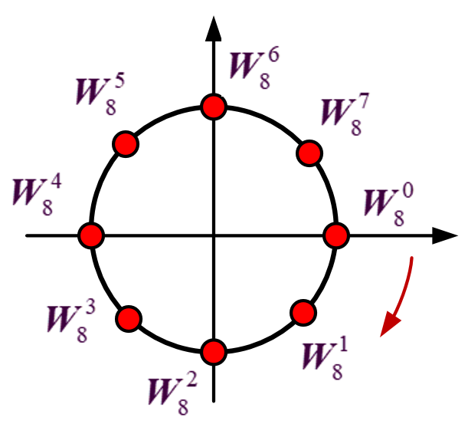
Tính chất của hàm mũ phức
W_{N} tuần hoàn với độ dài N:

Slide 3
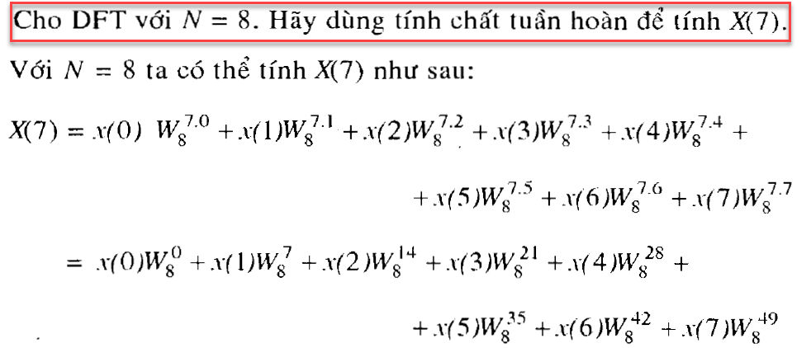
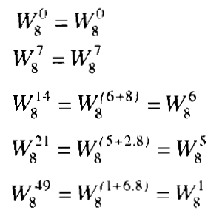
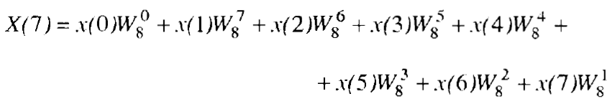

Slide 4
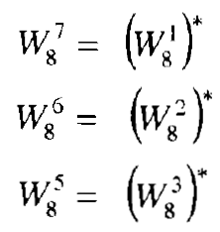
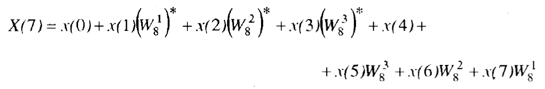
W_{N} có tính đối xứng:
.

Slide 5
4.4.2 THUẬT TOÁN FFT CƠ SỐ 2
a. Thuật toán FFT cơ số 2 phân chia theo thời gian
Giả thiết dãy x(n) có độ dài N=2^{M}, nếu không có dạng lũy thừa 2 thì thêm vài mẫu 0 vào sau dãy x(n).
Thuật toán dựa trên sự phân chia dãy vào x(n) thành các dãy nhỏ, do biến n biểu thị cho trục thời gian nên gọi là phân chia theo thời gian.
Thay n=2r với n chẵn và n=2r+1 với n lẻ:

Slide 6
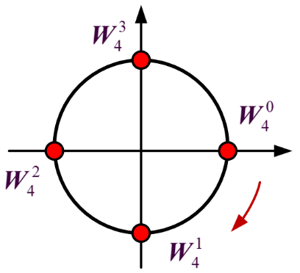

Đặt:
X₀(k) – DFT của N/2 điểm ứng với các mẫu chẵn của x(n)
X₁(k) – DFT của N/2 điểm ứng với các mẫu lẻ của x(n)

Slide 7


Slide 8
Phân chia DFT- N điểm -> 2 DFT- N/2 điểm;
X₀(0)
X₀(1)
X₀(2)
X₀(3)
x(0)
x(2)
x(4)
x(6)
DFT
N/2
điểm
X(0)
X(1)
X(2)
X(3)
W⁰_{N}
W¹
W²
W³
n chẵn
X₁(0)
X₁(1)
X₁(2)
X₁(3)
x(1)
x(3)
x(5)
x(7)
DFT
N/2
điểm
X(4)
X(5)
X(6)
X(7)
W⁴
W⁵
W⁶
W⁷
n lẻ
Qui ước cách tính X(k) theo lưu đồ:
- Nhánh ra của 1 nút bằng tổng các nhánh vào nút đó
- Giá trị mỗi nhánh bằng giá trị nút xuất phát nhân hệ số

Slide 9
Tiếp tục phân chia DFT của N/2 điểm thành 2 DFT của N/4 điểm theo chỉ số n chẵn và lẽ và cứ thế tiếp tục phân chia cho đến khi nào còn DFT 2 điểm thì dừng lại.
Ví dụ: với N=8 ta có
X₀(k) 4 điểm được phân chia thành:

Slide 10
Phân chia DFT- N/2 điểm -> 2 DFT- N/4 điểm của X₀(k)
X₀₀(0)
X₀₀(1)
x(0)
x(4)
DFT
N/4
X₀(0)
X₀(1)
W⁰_{N/2}
W¹_{N/2}
X₀₁(0)
X₀₁(1)
x(2)
x(6)
DFT
N/4
X₀(2)
X₀(3)
W²_{N/2}
W³_{N/2}
Phân chia X₁(k) tương tự:
X₁₀(0)
X₁₀(1)
x(1)
x(5)
DFT
N/4
X₁(0)
X₁(1)
W⁰_{N/2}
W¹_{N/2}
X₁₁(0)
X₁₁(1)
x(3)
x(7)
DFT
N/4
X₁(2)
X₁(3)
W²_{N/2}
W³_{N/2}

Slide 11
Lưu đồ DFT dãy x(n) sau 2 lần phân chia với N=8
X₀₀(0)
X₀₀(1)
X₀(0)
X₀(1)
x(0)
x(4)
x(2)
x(6)
X₀(0)
X₀(1)
DFT
N/4
X(0)
X(1)
X(2)
X(3)
W⁰_{N}
W²
W⁰_{N}
W¹
W²
W³
X₀₁(0)
X₀₁(1)
X₀(2)
X₀(3)
X₀(2)
X₀(3)
DFT
N/4
W⁴
W⁶
X₁₀(0)
X₁₀(1)
X₁(0)
X₁(1)
X₁(0)
X₁(1)
x(1)
x(5)
x(3)
x(7)
DFT
N/4
X(4)
X(5)
X(6)
X(7)
W⁰_{N}
W²
W⁴
W⁵
W⁶
W⁷
X₁₁(0)
X₁₁(1)
X₁(2)
X₁(3)
X₁(2)
X₁(3)
DFT
N/4
W⁴
W⁶
x(0)
x(4)
X₀₀(0)
X₀₀(1)
W⁰_{N} = 1
W_{N}^{N/2} =-1

Slide 12
Lưu đồ DFT dãy x(n) sau 3 lần phân chia với N=8
X₀₀(0)
X₀₀(1)
X₀(0)
X₀(1)
x(0)
x(4)
x(2)
x(6)
X₀(0)
X₀(1)
X(0)
X(1)
X(2)
X(3)
W⁰
W²
W⁰
W¹
W²
W³
-1
X₀₁(0)
X₀₁(1)
X₀(2)
X₀(3)
X₀(2)
X₀(3)
W⁴
W⁶
-1
X₁(0)
X₁(1)
x(1)
x(5)
x(3)
x(7)
X₁₀(0)
X₁₀(1)
X₁(0)
X₁(1)
X(4)
X(5)
X(6)
X(7)
W⁰
W²
W⁴
W⁵
W⁶
W⁷
-1
X₁(2)
X₁(3)
X₁₁(0)
X₁₁(1)
X₁(2)
X₁(3)
W⁴
W⁶
-1
X_{m}(p)
X_{m}(q)
X_{m+1}(p)
X_{m+1}(q)
X_{m}(p)
X_{m}(q)
X_{m+1}(p)
X_{m+1}(q)
W^{r}_{N}
W^{r}_{N}
W_{N}^{(r+N/2)} = - W_{N}^{r}
-1

Slide 13
Lưu đồ DFT dãy x(n) sau 3 lần phân chia với N=8
x(0)
x(4)
x(2)
x(6)
X(0)
X(1)
X(2)
X(3)
-1
W⁰
W²
-1
Đảo bít
-1
-1
W⁰
W¹
W²
W³
x(1)
x(5)
x(3)
x(7)
X(4)
X(5)
X(6)
X(7)
-1
-1
-1
-1
-1
W⁰
W²
-1
-1
-1
 | Trực tiếp DFT | FFT với N=2^{M} M lần phân chia:
Số phép nhân phức | N² | (N/2)log₂N
Số phép cộng phức | N(N-1) | Nlog₂N

Slide 14
Bảng mô tả qui luật đảo bít:
Chỉ số tự nhiên | Số nhị phân chưa đảo (n₂,n₁,n₀) | Số nhị phân đảo (n₀,n₁,n₂) | Chỉ số đảo
0 | 0 0 0 | 0 0 0 | 0
1 | 0 0 1 | 1 0 0 | 4
2 | 0 1 0 | 0 1 0 | 2
3 | 0 1 1 | 1 1 0 | 6
4 | 1 0 0 | 0 0 1 | 1
5 | 1 0 1 | 1 0 1 | 5
6 | 1 1 0 | 0 1 1 | 3
7 | 1 1 1 | 1 1 1 | 7

Slide 15
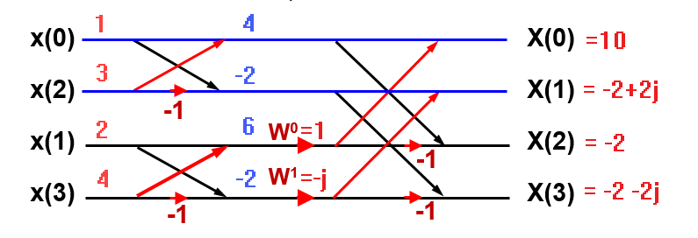

Ví dụ 4.4.1: Hãy vẽ lưu đồ và tính FFT phân theo t/g, N=4
k=0: X(0) = [x(0) + x(2)] + W⁰[x(1) + x(3)] = 10.
k=1: X(1) = [x(0) - x(2)] + W¹[x(1) - x(3)] = - 2 + j2.
k=2: X(2) = [x(0) + x(2)] - W⁰[x(1) + x(3)] = - 2.
k=3: X(3) = [x(0) - x(2)] - W¹[x(1) - x(3)] = - 2 - j2.

Slide 16
BT: Hãy vẽ lưu đồ và tính FFT phân chia theo t/g, N=4
x(0)
x(2)
x(1)
x(3)
X(0)
X(1)
X(2)
X(3)
-1
W⁰
W¹
-1
-1
-1

Slide 17
BT: Hãy vẽ lưu đồ và tính FFT phân chia theo t/g, N=8
x(0)
x(4)
x(2)
x(6)
X(0)
X(1)
X(2)
X(3)
-1
W⁰
W²
-1
-1
-1
W⁰
W¹
W²
W³
x(1)
x(5)
x(3)
x(7)
X(4)
X(5)
X(6)
X(7)
-1
-1
-1
-1
-1
W⁰
W²
-1
-1
-1

Slide 18
b. Thuật toán FFT cơ số 2 phân chia theo tần số
Thuật toán dựa trên sự phân chia dãy ra X(k) thành các dãy nhỏ, do biến k biểu thị cho trục tần số nên gọi là phân chia theo tần số.

Slide 19
Với k chẵn, thay k=2r:
Với k lẻ, thay k=2r+1
Đặt:
X(2r) – DFT của N/2 điểm ứng với chỉ số k chẵn
X(2r+1) – DFT của N/2 điểm ứng với chỉ số k lẽ

Slide 20
Phân chia DFT N=8 điểm -> 2 DFT N/2= 4 điểm
g(0)
g(1)
g(2)
g(3)
x(0)
x(1)
x(2)
x(3)
DFT
N/2
điểm
X(0)
X(2)
X(4)
X(6)
k chẵn
h(0)
h(1)
h(2)
h(3)
W⁰
W¹
W²
W³
x(4)
x(5)
x(6)
x(7)
DFT
N/2
điểm
X(1)
X(3)
X(5)
X(7)
-1
-1
-1
-1
k lẽ

Slide 21
Sau đó đánh lại chỉ số theo thứ tự các mẫu X(k), tiếp tục phân chia DFT của N/2 điểm thành 2 DFT của N/4 điểm theo chỉ số k chẵn và lẽ. Tiếp tục phân chia cho đến khi nào còn DFT 2 điểm thì dừng lại.
Dữ liệu ra X(k) được sắp xếp theo thứ tự đảo bít, còn dữ liệu vào được sắp theo thứ tự tự nhiên.
Số phép nhân và phép cộng trong lưu đồ phân theo tần số bằng với số phép nhân và cộng trong lưu đồ phân theo thời gian.

Slide 22
Lưu đồ DFT dãy x(n) sau 3 lần phân chia với N=8
x(0)
x(1)
x(2)
x(3)
X(0)
X(4)
X(2)
X(6)
W⁰
W²
-1
-1
-1
-1
Đảo bít
W⁰
W¹
W²
W³
x(4)
x(5)
x(6)
x(7)
X(1)
X(5)
X(3)
X(7)
-1
-1
-1
-1
W⁰
W²
-1
-1
-1
-1

Slide 23
Ví dụ 4.4.2: Hãy vẽ lưu đồ và tính FFT cơ số 2 phân theo t/s
x(0)
x(1)
x(2)
x(3)
X(0)
X(2)
X(1)
X(3)
-1
W⁰
W¹
-1
-1
-1
k=0: X(0) = [x(0) + x(2)] + [x(1) + x(3)] = 10.
k=2: X(2) = [x(0) + x(2)] - [x(1) + x(3)] = - 2.
k=1: X(1) = [x(0) - x(2)] + W¹[x(1) - x(3)] = - 2 + j2.
k=3: X(3) = [x(0) - x(2)] - W¹[x(1) - x(3)] = - 2 - j2.

Slide 24
4.4.3 THUẬT TOÁN FFT VỚI N=N₁N₂
Giả thiết độ dài dãy x(n) có thể phân tích N=N₁N₂, nếu độ dài không thể biểu diễn dưới dạng trên thì thêm vài mẫu 0 vào sau dãy x(n).
Giả thiết dữ liệu vào được sắp xếp vào trong mảng theo thứ tự từng cột với số cột N₁ và số hàng N₂:
n₂ n₁ | 0 | 1 | … | N₁-1
0 | x(0) | x(N₂) | … | x[N₂(N₁-1)]
1 | x(1) | x(N₂+1) | … | x[N₂(N₂-1)+1]
… | … | … | … | …
N₂-1 | x(N₂-1) | x(2N₂-1) | … | x[N₁N₂-1]

Slide 25
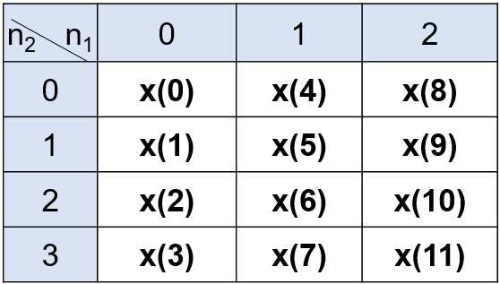
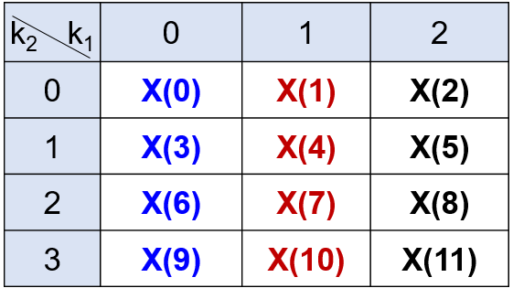
Lấy ví dụ sắp xếp dãy x(n) với N=12, chọn N₁=3 và N₂=4
Các chỉ số n của x(n), k của X(k) xác định:
0 ≤ n₁ ≤ N₁
0 ≤ n₂ ≤ N₂
n = n₁N₂ + n₂
0 ≤ k₁ ≤ N₁
0 ≤ k₂ ≤ N₂
k = k₁ + k₂N₁

Slide 26
DFT N điểm dãy x(n) được phân tích:

Slide 27
Đặt:
Các bước tiến hành theo thuật tóan:
Sắp xếp dữ liệu vào theo thứ tự từng cột, mảng x
Tính DFT theo từng hàng mảng x, được F(n₂,k₁)
Tính mảng hệ số W_{N}^{n2k1}
Nhân mảng F(n₂,k₁) với W_{N}^{n2k1}, được G(n₂,k₁)
Tính DFT theo từng cột mảng G(n₂,k₁), được X(k)
Đọc dữ liệu ra theo thứ tự từng hàng X(k).

Slide 28
Ví dụ 4.4.3: Nêu các bước tính và vẽ lưu đồ thuật tóan FFT dãy x(n) với N=N₁N₂=12, chọn N₁=3 và N₂=4
Sắp xếp dữ liệu vào theo thứ tự từng cột như bảng:
n₂ n₁ | 0 | 1 | 2
0 | x(0) | x(4) | x(8)
1 | x(1) | x(5) | x(9)
2 | x(2) | x(6) | x(10)
3 | x(3) | x(7) | x(11)

Slide 29
Tính DFT theo từng hàng mảng x, được F(n₂,k₁):
n₂ k₁ | 0 | 1 | 2
0 | F(0,0) | F(0,1) | F(0,2)
1 | F(1,0) | F(1,1) | F(1,2)
2 | F(2,0) | F(2,1) | F(2,2)
3 | F(3,0) | F(3,1) | F(3,2)

Slide 30
Tính mảng hệ số W_{N}^{n2k1}
n₂ k₁ | 0 | 1 | 2
0 | W_{N}⁰ | W_{N}⁰ | W_{N}⁰
1 | W_{N}⁰ | W_{N}¹ | W_{N}²
2 | W_{N}⁰ | W_{N}² | W_{N}⁴
3 | W_{N}⁰ | W_{N}³ | W_{N}⁶

Slide 31
Nhân các phần tử mảng F(n₂,k₁) với các hệ số của mảng W_{N}^{n2k1} tương ứng, được G(n₂,k₁) :
Phần tử: G(n_{i},k_{j}) = F(n_{i},k_{j}). W_{N}^{nikj}
n₂ k₁ | 0 | 1 | 2
0 | G(0,0) | G(0,1) | G(0,2)
1 | G(1,0) | G(1,1) | G(1,2)
2 | G(2,0) | G(2,1) | G(2,2)
3 | G(3,0) | G(3,1) | G(3,2)

Slide 32
Tính DFT theo từng cột mảng G(n₂,k₁), được X(k):
k₂ k₁ | 0 | 1 | 2
0 | X(0) | X(1) | X(2)
1 | X(3) | X(4) | X(5)
2 | X(6) | X(7) | X(8)
3 | X(9) | X(10) | X(11)
Đọc dữ liệu ra theo thứ tự từng hàng X(k)

Slide 33
Lưu đồ FFT dãy x(n) N=N₁N₂, với N₁=3, N₂=4:
x(0)
x(4)
x(8)
X(0)
X(3)
X(6)
X(9)
DFT
N₁
điểm
DFT
N₂
điểm
x(1)
x(5)
x(9)
W⁰
W¹
W²
DFT
N₁
điểm
X(1)
X(4)
X(7)
X(10)
DFT
N₂
điểm
x(2)
x(6)
x(10)
W⁰
W²
W⁴
DFT
N₁
điểm
X(2)
X(5)
X(8)
X(11)
DFT
N₂
điểm
x(3)
x(7)
x(11)
W⁰
W³
W⁶
DFT
N₁
điểm

Slide 34
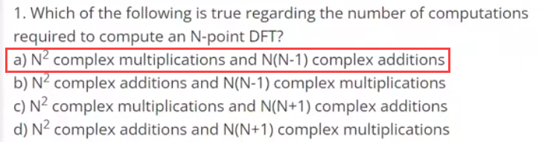
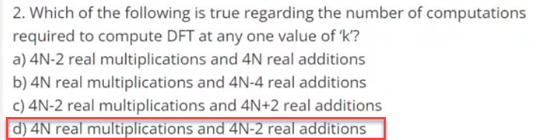
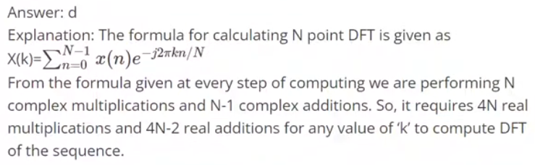

Slide 35
